Slide 1
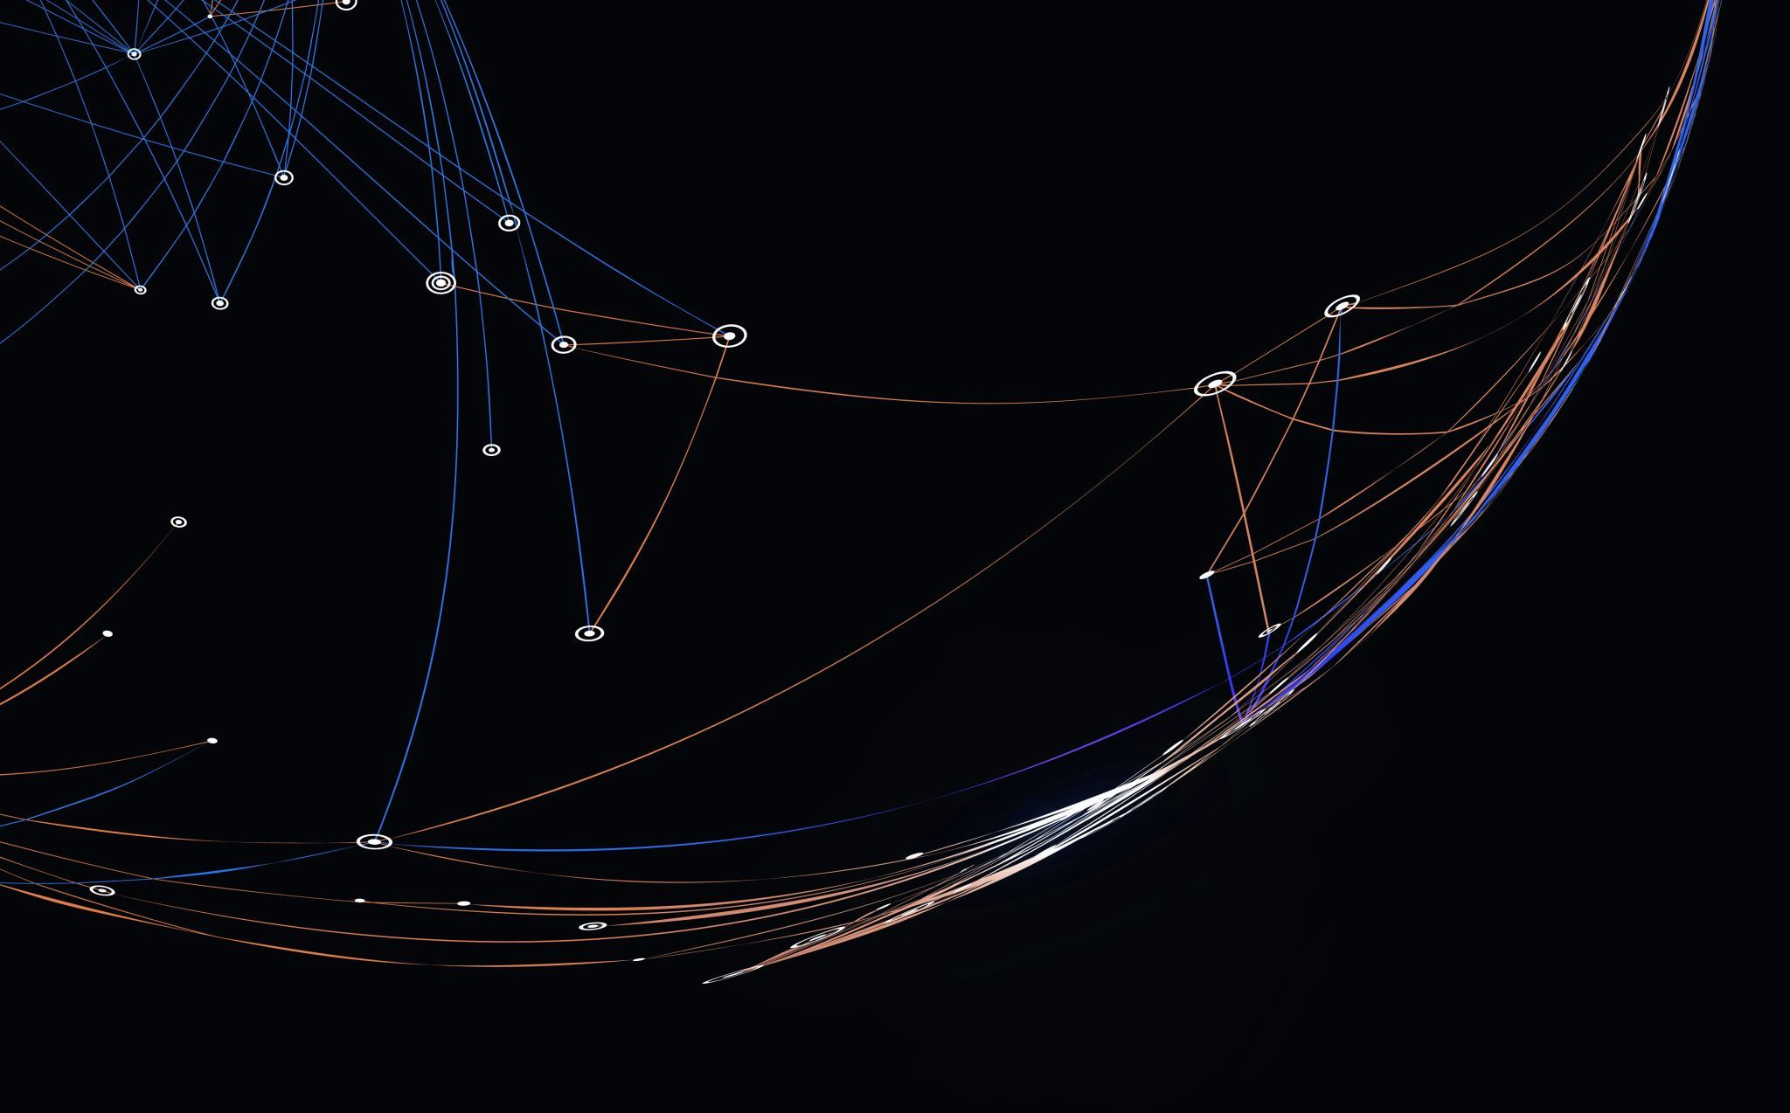

¿CÓMO INSTALAR MONGODB?
Lucas Seiz Valdés

Slide 2
Índice
Recomendación
Primer Paso: Descarga
Segundo Paso: SetUp
Tercer Paso: Variables de Entorno
Cuarto Paso: Error En Path
Quinto Paso: Conectarse Al Servidor
Paquetes Necesarios Para PHP
Instalación de Composer

Slide 3
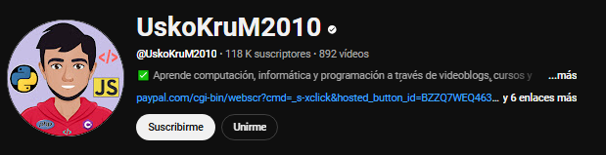
Antes de Nada
Recomendación:
Cada instalación depende del ordenador, y este manual no contempla errores individuales.

Slide 4
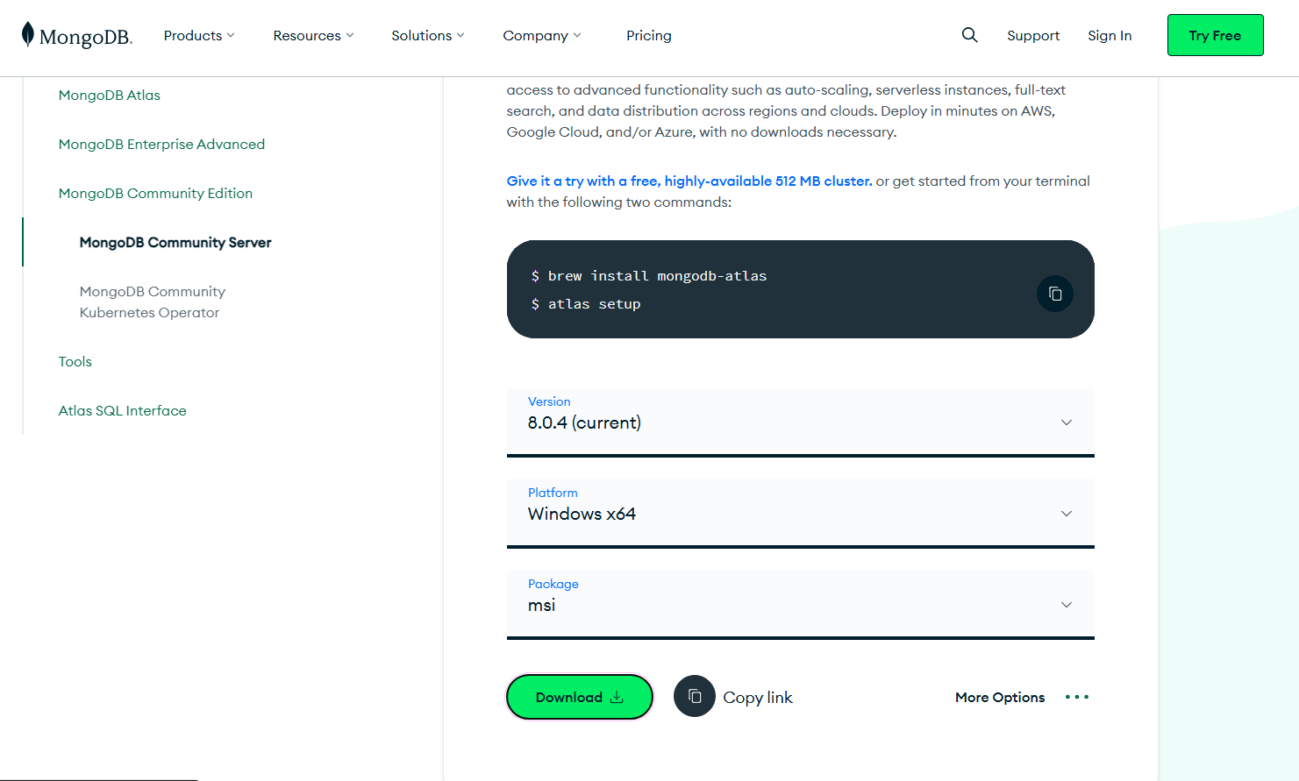
Primer Paso: Descarga
Enlace de la descarga de MongoDB: https://www.mongodb.com/try/download/community

Slide 5
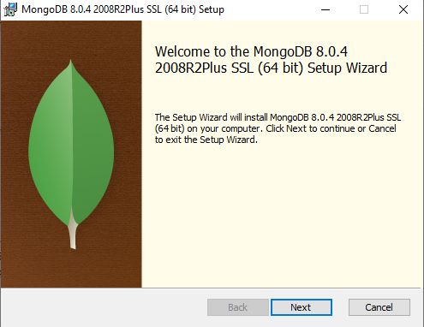
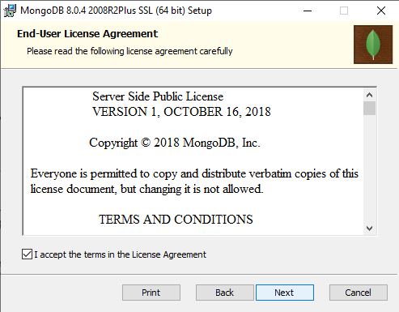
Segundo Paso: SetUp I

Slide 6
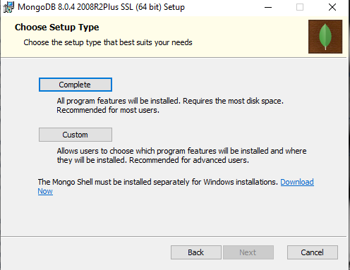
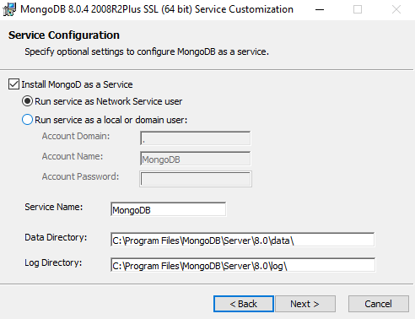
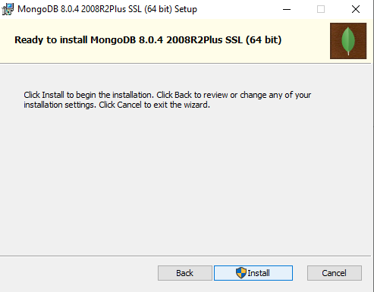
Segundo Paso: SetUp II

Slide 7
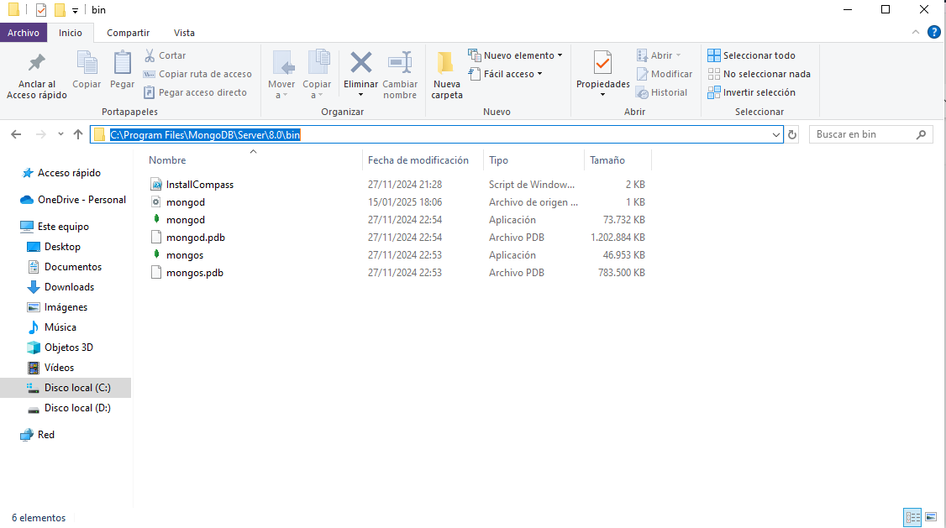
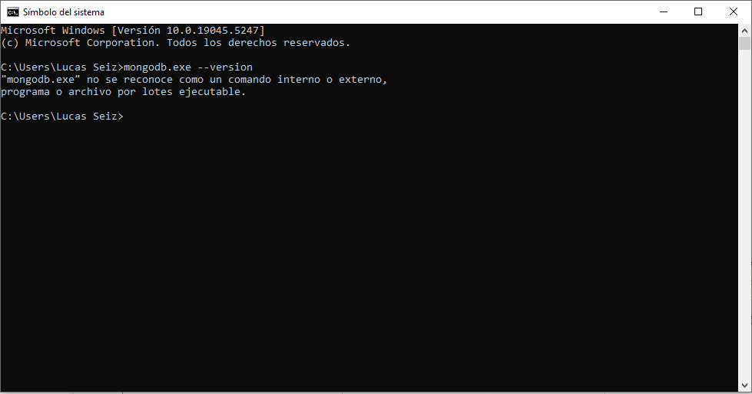
Tercer Paso: Variables de Entorno I

Slide 8
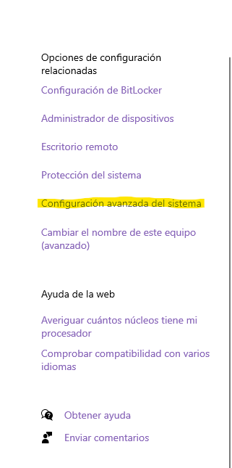
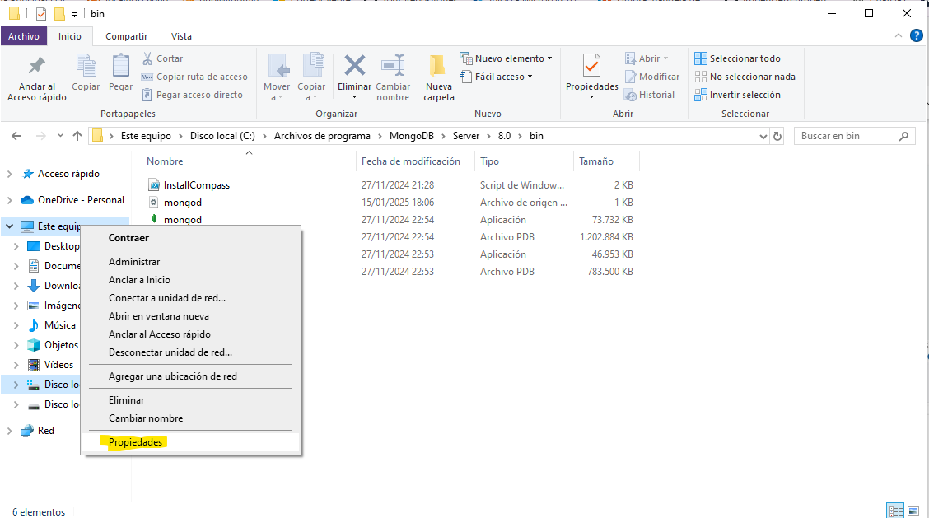
Tercer Paso: Variables de Entorno II

Slide 9
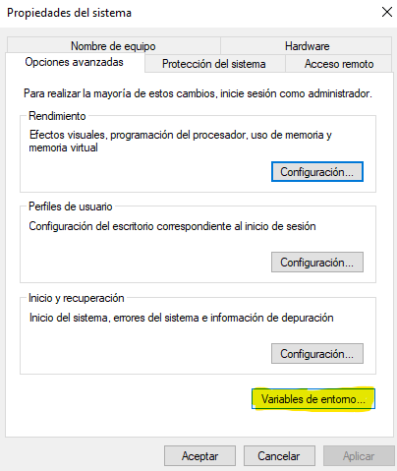
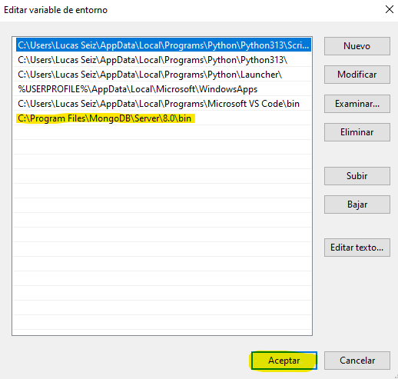
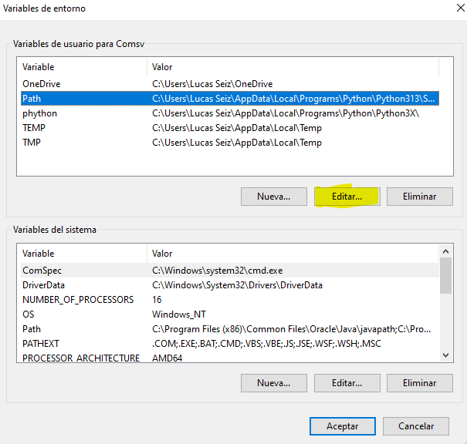
Tercer Paso: Variables de Entorno III

Slide 10
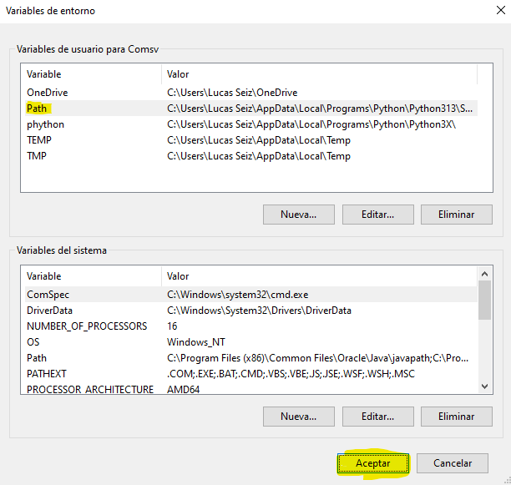
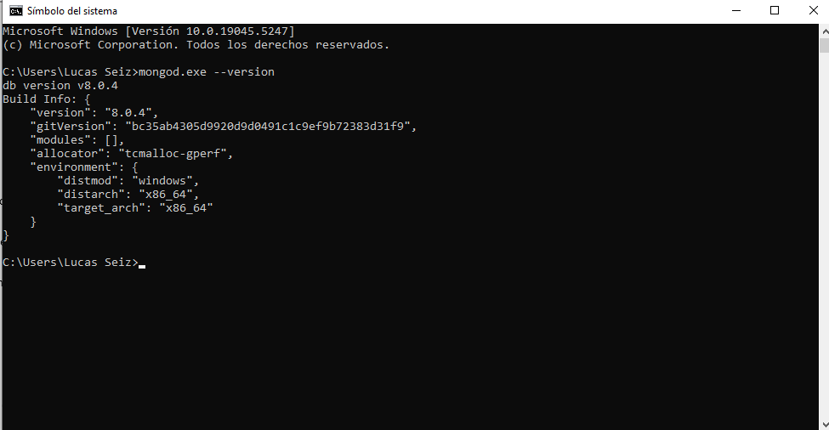
Tercer Paso: Variables de Entorno IV

Slide 11
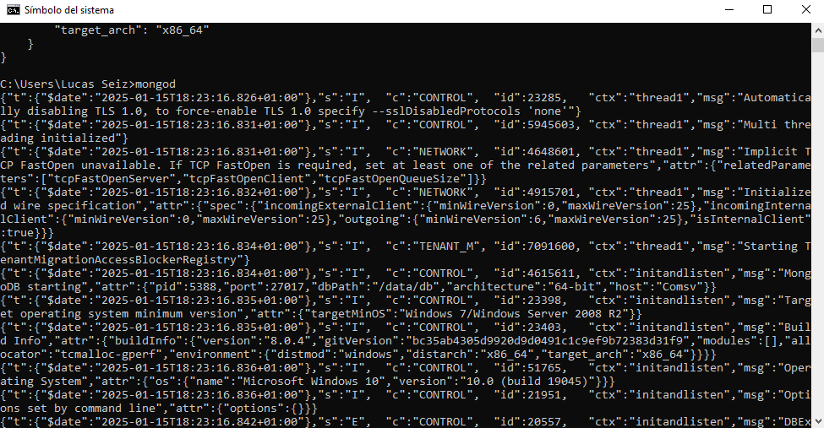
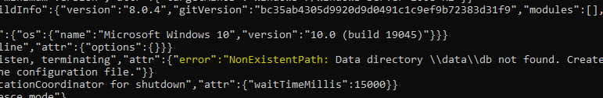
Cuarto Paso: Error En Path I

Slide 12
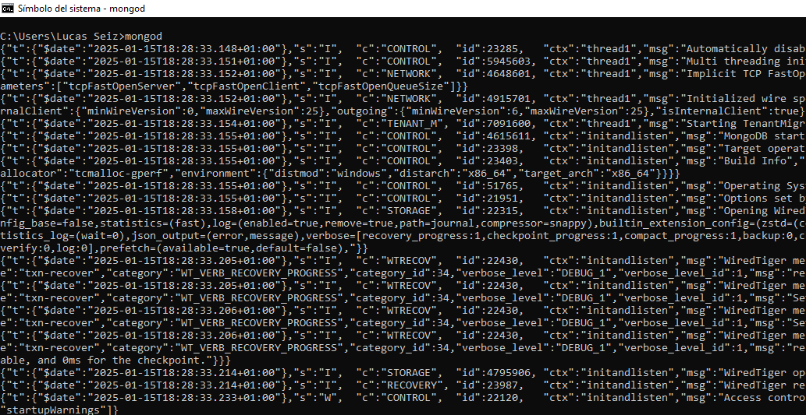
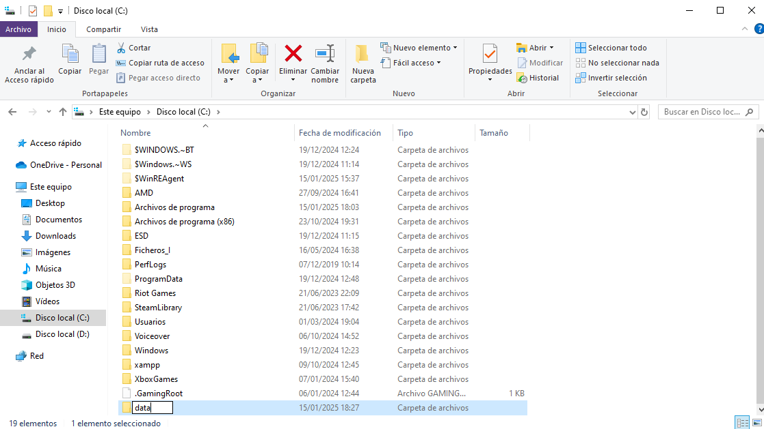
Cuarto Paso: Error En Path II

Slide 13
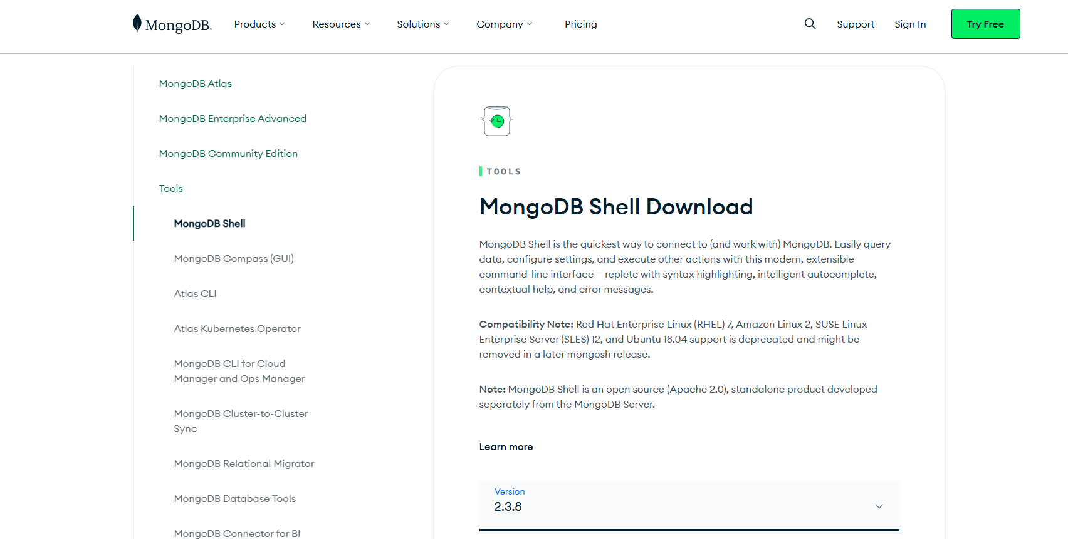
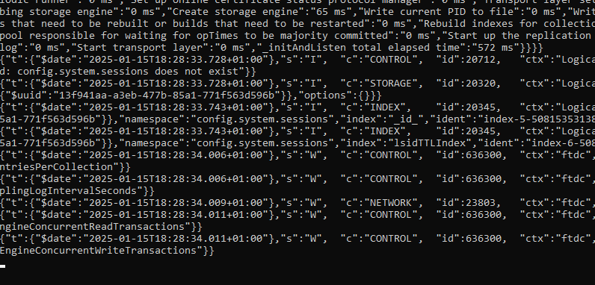
Cuarto Paso: Error En Path III

Slide 14
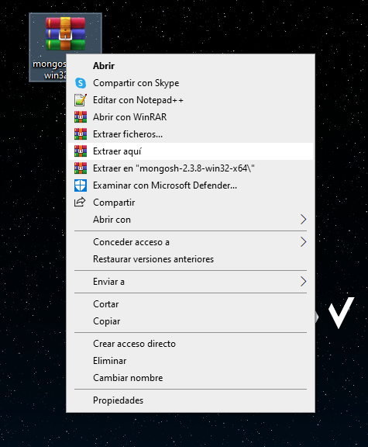
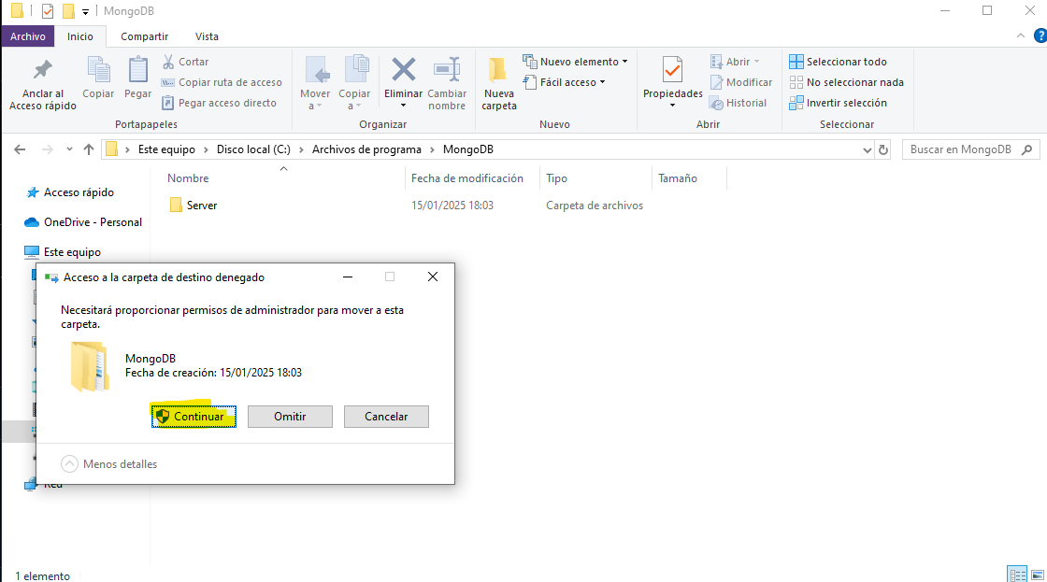
Cuarto Paso: Error En Path IV

Slide 15
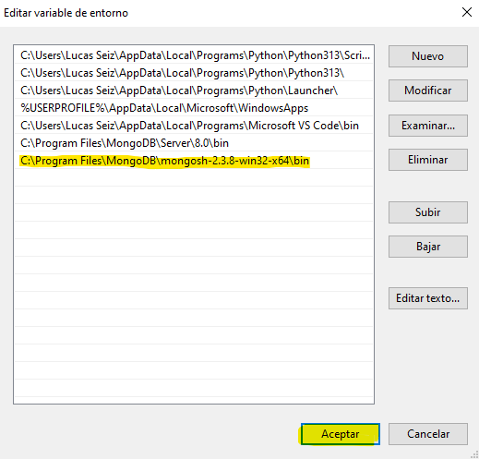
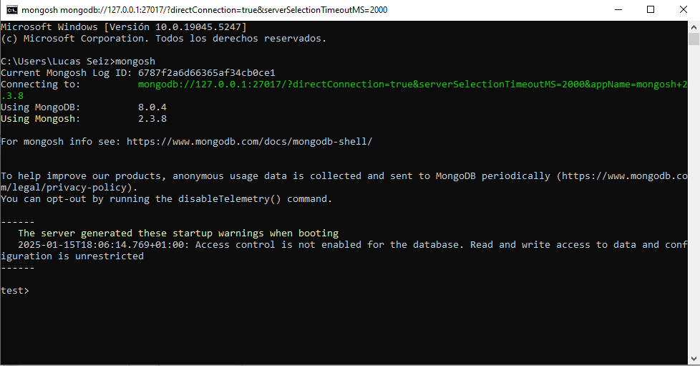
Quinto Paso: Conectarse al Servidor I
Volvemos a ir a las Variables de Entorno en el Path y añadimos:

Slide 16
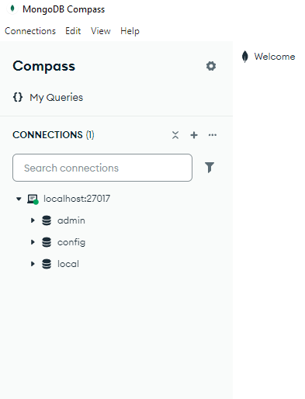
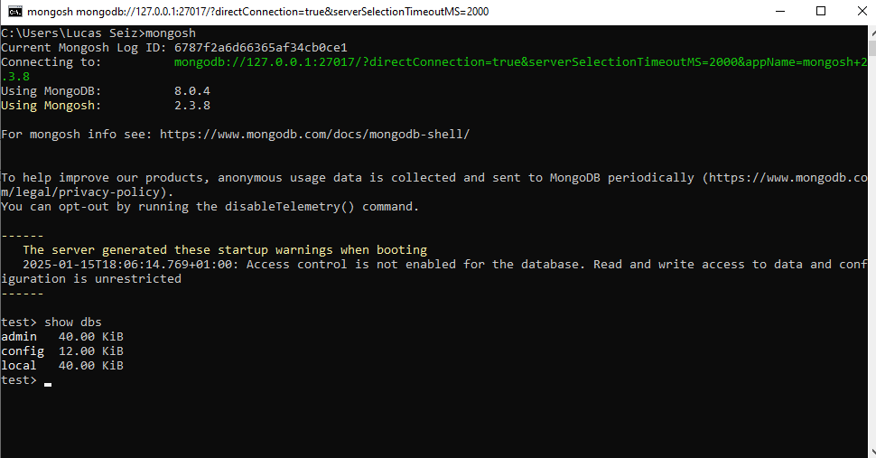
Quinto Paso: Conectarse al Servidor II
Ya podemos ejecutar comandos en MongoDb.

Slide 17
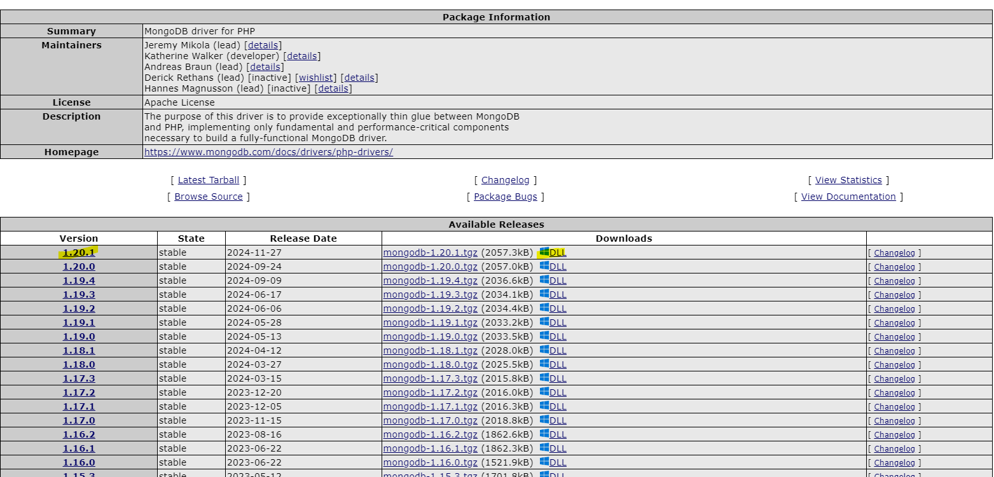
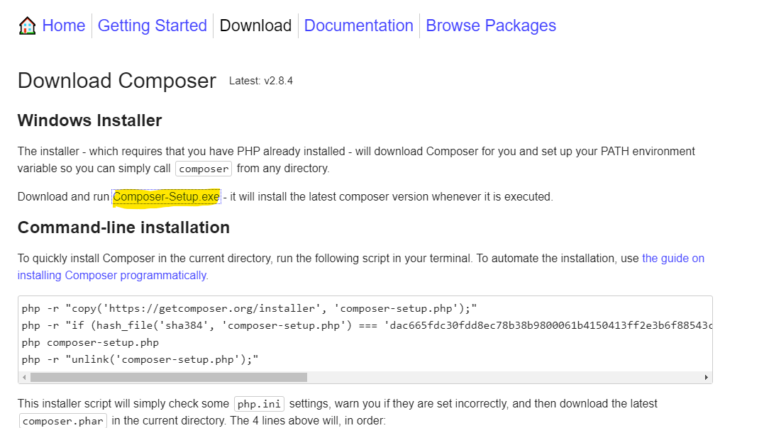
Paquetes Necesarios MongoDB para PHP I

Slide 18
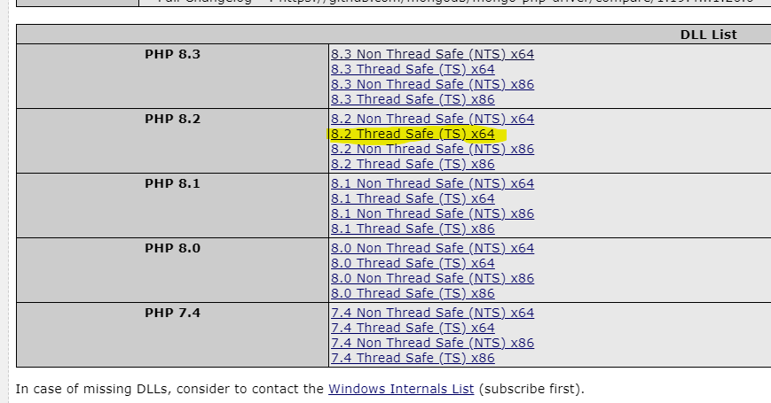
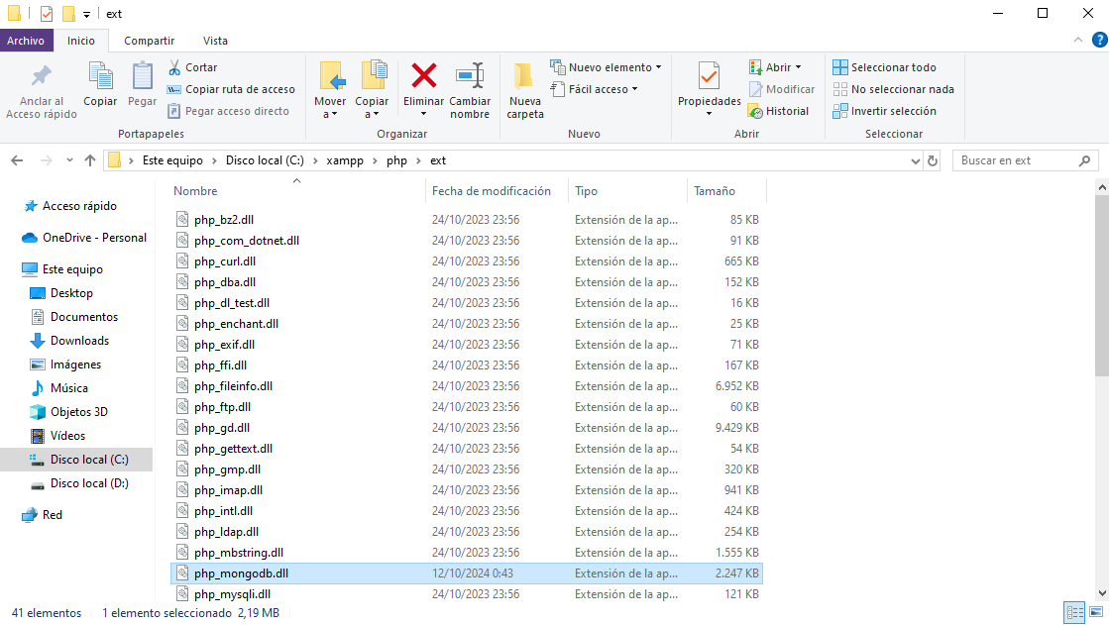
Paquetes Necesarios MongoDB para PHP II

Slide 19
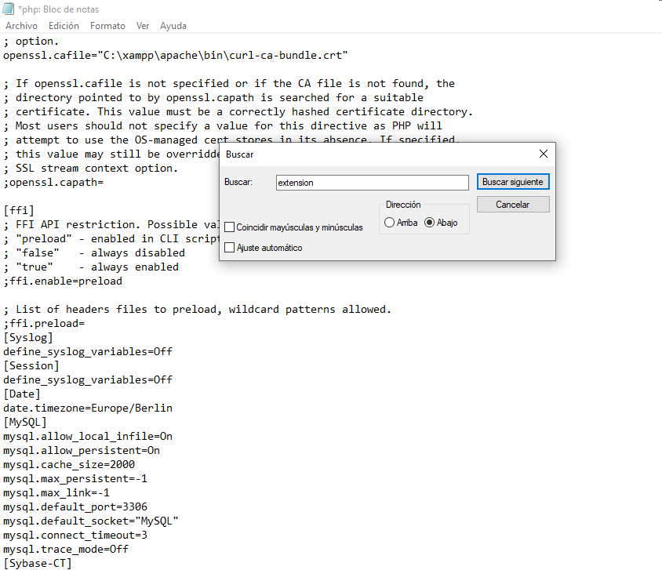
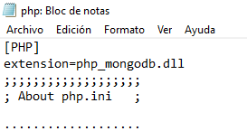
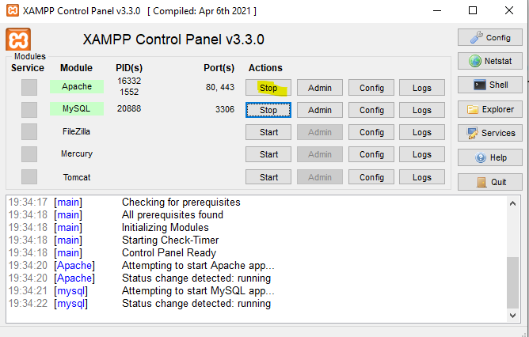
Paquetes Necesarios MongoDB para PHP III
¡IMPORTANTE!

Slide 20
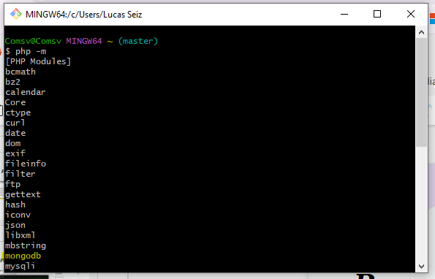
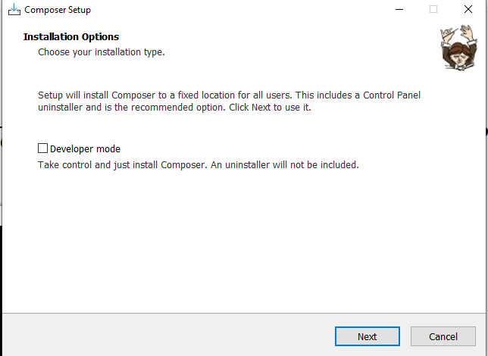
Paquetes Necesarios MongoDB para PHP IV

Slide 21
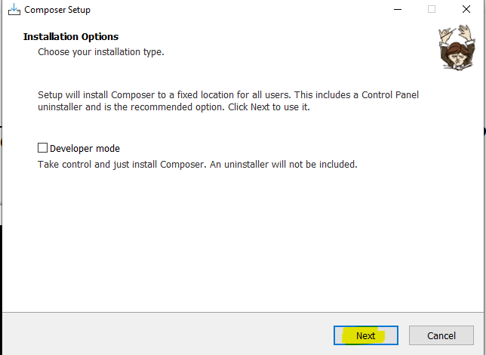
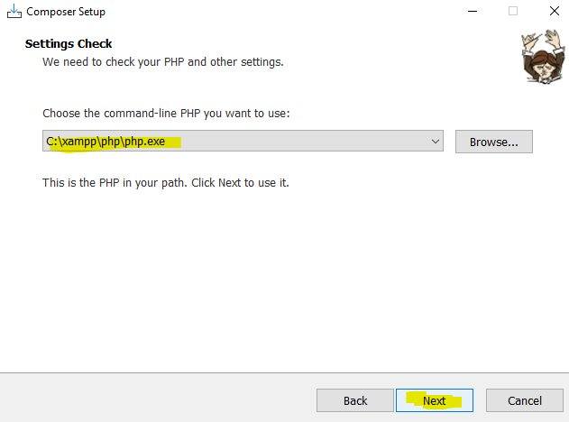
Instalación de Composer I

Slide 22
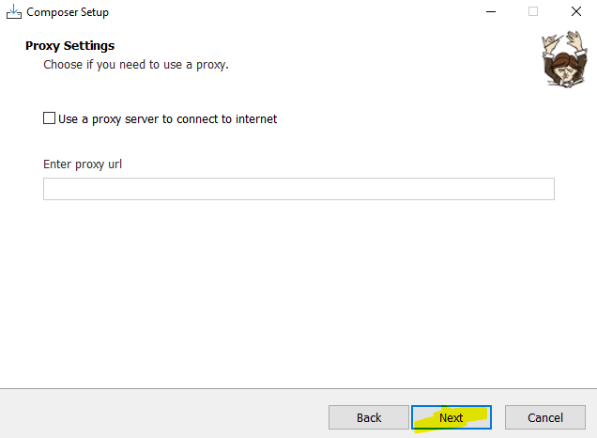
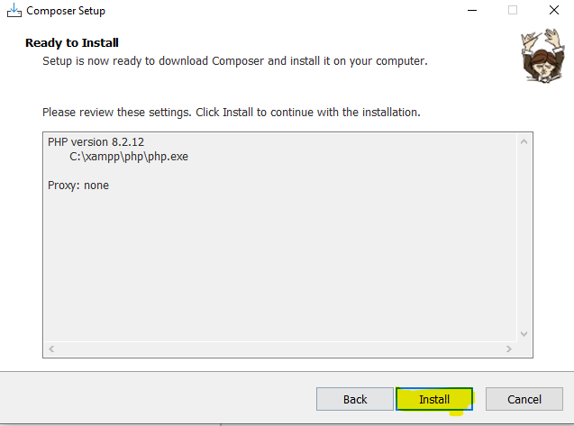
Instalación de Composer II

Slide 23
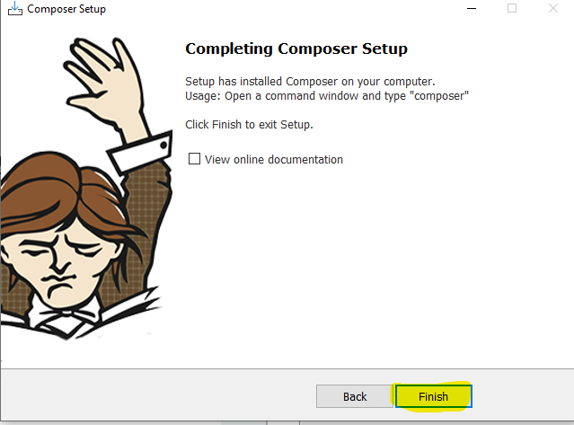
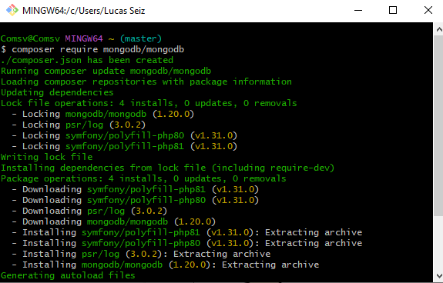
Instalación de Composer III

Slide 24

¿Preguntas?

